Slide 1
7ter Radlertreff ADFC Hemmingen / Pattensen
Jens Spille - Sprecher ADFC Hemmingen – Pattensen
14.07.2015 – 19:00
mobile in Pattensen, Göttinger Straße 25a
http://adfc-hemmingen-pattensen.github.io

Slide 2
Tagesordnung
Begrüßung und Vorstellungsrunde
Was war in der Zwischenzeit
Planfeststellungsverfahren Stadtbahn u. Umbau des Knotenpunkts B 3 / K 203 (Jens)
Die ersten erfolgreichen Radtouren (Dirk)
Fahrradreparatur Flüchtlingsnetzwerk Pattensen (Udo)
Vorstellung E-Lastenrad zum Ausleihen (Jens)
Erstellung einer eigenen Webseite http://adfc-hemmingen-pattensen.github.io/
Klimaschutzmanagerin Dagmar Moldehn:
Radverkehrsaktivitäten durch Stadtverwaltung: Klimaschutzmanagement und Verkehrsplanung
Diskussion und Ausarbeitung:
Wo drückt in Pattensen der Schuh?
Wo gibt es Schnittstellen, die für ADFC und beide Verwaltungen interessant sind
Wobei wollen sich Pattenser Radler sich engagieren
Zusammenfassung und Ausblick

Slide 3
Teilnehmerliste Ortsgruppengründung ADFC Hemmingen / Pattensen
Nr. | Name | Vorname | Unterschrift | Mailadresse | Ort | Mitglied ja / nein

Slide 4
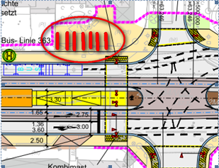
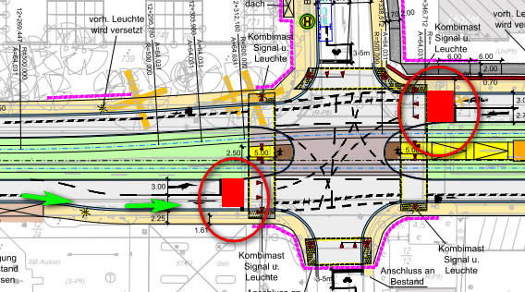
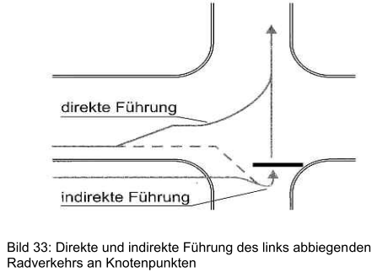
Stadtbahnverlängerung nach Hemmingen
Unsere Stellungsnahmen
Fehlende Fahrradabstellanlagen
Verlängerung der Schutzstreifen u. Aufstellflächen für Linksabbieger
Im Ausnahmefall: indirekte Verkehrsführung

Slide 5
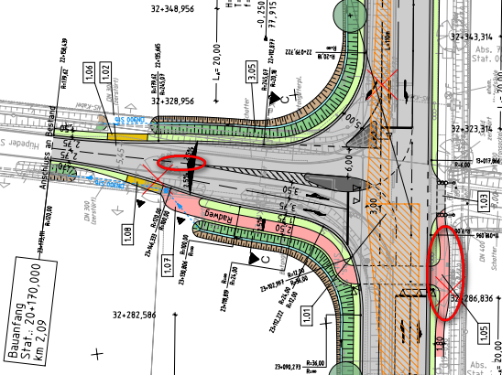
Knotenpunkt B3 / K203 (Oerie)
Stellungnahme durch Klaus
S
3,00 (2,50)
S
S = 0,75 (0,5)
Hier fehlt eine Überquerungshilfe, Aufpflasterung
und der Radweg sollte die Normbreite von 2.50 m bekommen

Slide 6
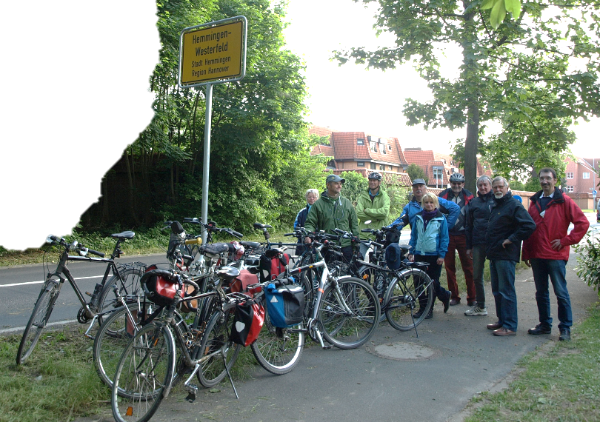
Radtouren
Dirk hat inzwischen mehrere Feierabend-Radtouren geführt.
Ziele war u. a.
Rundtouren
24 km zum Bentherberg
27 km in Richtung Linderte

Slide 7
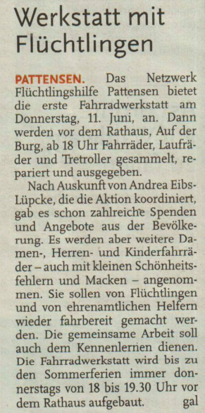
Fahrradreparatur Flüchtlingsnetzwerk Pattensen
Fahrradreparatur Flüchtlingsnetzwerk Pattensen
Vorstellung E-Lastenrad zum Ausleihen
Fahrradreparatur Flüchtlingsnetzwerk Pattensen
Vorstellung E-Lastenrad zum Ausleihen

Slide 8
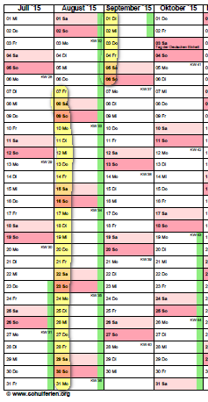
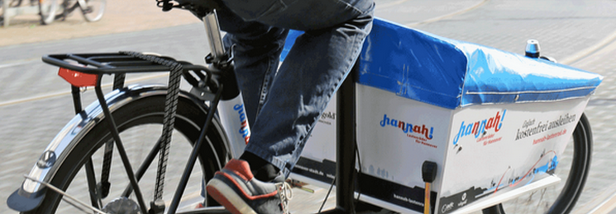
E-Lastenrad
E-Lastenrad des ADFC Region Hannover
ab dem 07.08.15 sein
für ca. einen Monat
Standort:
Zweirad Fachwerk - Hische
Buchungsseite http://www.hannah-lastenrad.de

Slide 9
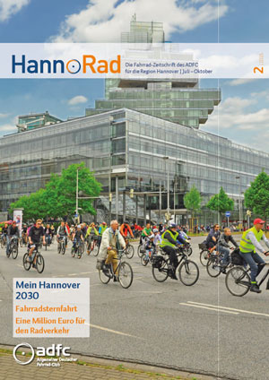
HannoRad
Mitgliederzeitschrift
3mal jährlich
Per Post an alle Mitglieder
Kostenlose Verteilung an Rathaus und Geschäfte durch Mitglieder
Arnum: Stefan
Hemmingen: Jens
Pattensen: (Ingo)

Slide 10
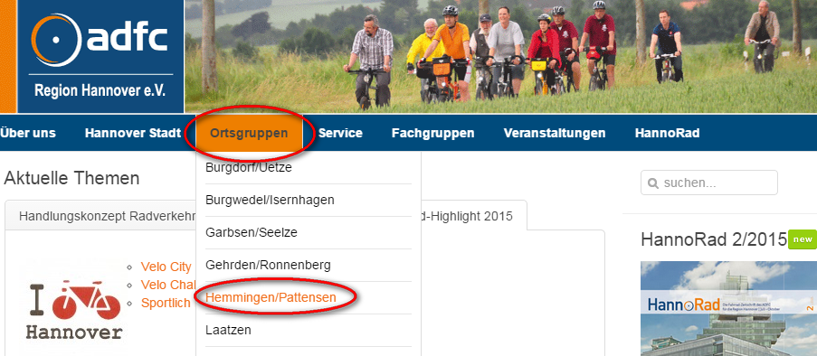
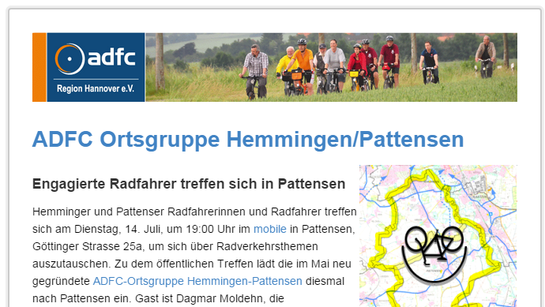
Ortsgruppen Webseite
Region Hannover
http://www.adfc-hannover.de/
Ortsgruppe
Hemmingen – Pattensen
http://adfc-hemmingen-pattensen.github.io/

Slide 11
Klimaschutz - Pattensen
Dagmar Moldehn
Klimaschutzmanagerin
http://www.pattensen.de/Default.aspx?tabid=7070

Slide 12
Diskussion
Diskussion und Ausarbeitung:
Wo drückt in Pattensen der Schuh?
Wo gibt es Schnittstellen, die für ADFC und beide Verwaltungen interessant sind
Wobei wollen sich Pattenser Radler sich engagieren
Und wo wollen sich überhaupt die Aktiven und Neumitglieder einbringen

Slide 13

Vielen Dank
An
mobile für die Räumlichkeiten
Udo für Organisation, Pressearbeit und Beamer
Dirk für die Leitung der Radtouren
Stefan und Ingo für die Verteilung der HannoRad
Hans Jürgen und Günther für die Beiträge zu den Stellungnahmen zur Stadtbahn
Klaus (Ronnenberg) für die Stellungnahmen zur B3 – Oerie
Dagmar Moldehn für Ihr Engagement
Und allen Erschienenen

